Slide 1
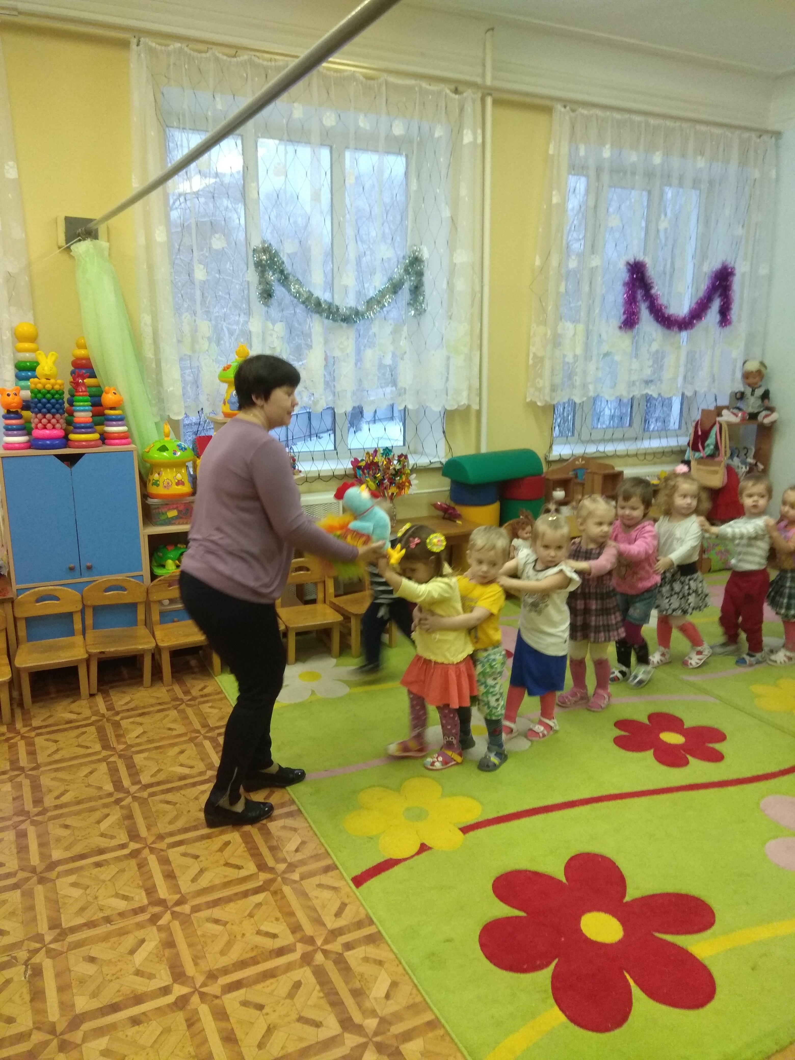
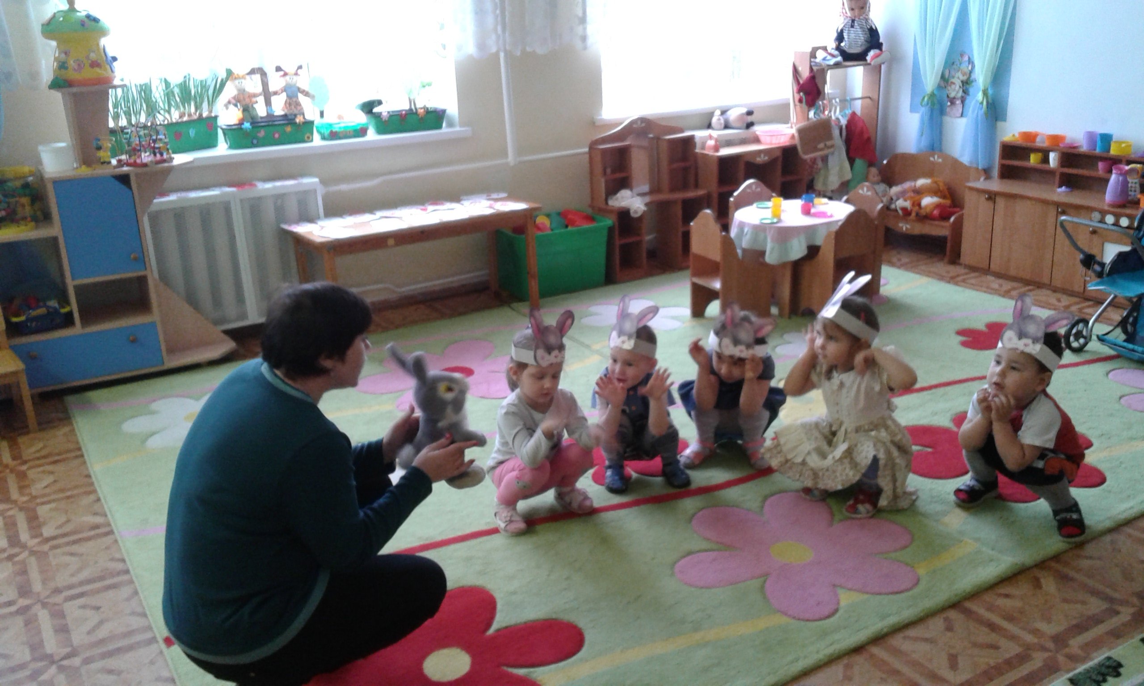
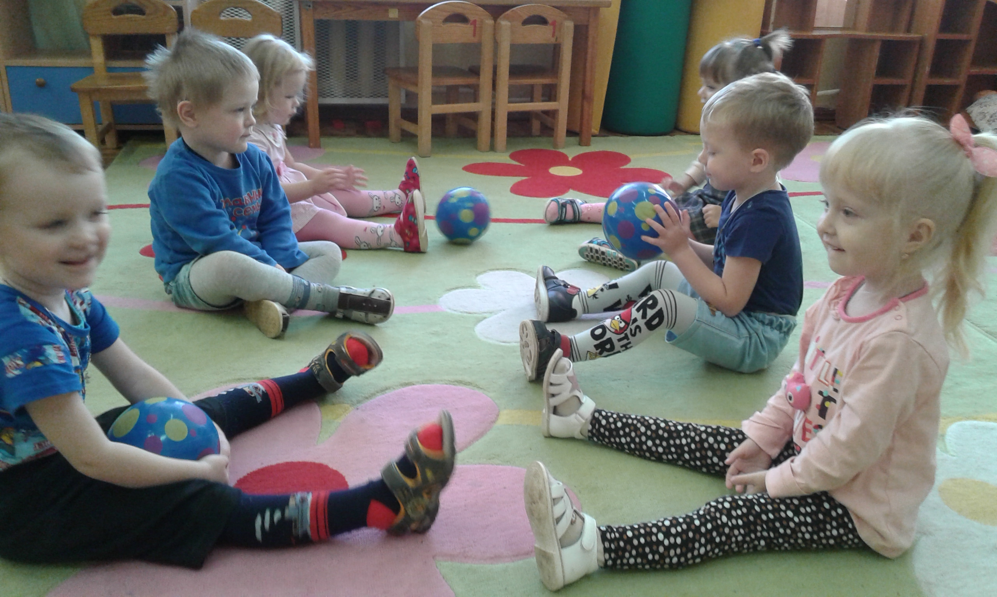
Использование игровых технологий
Подвижные игры: «Зайка серенький сидит»; «Поезд»; «Прокати мяч»

Slide 2
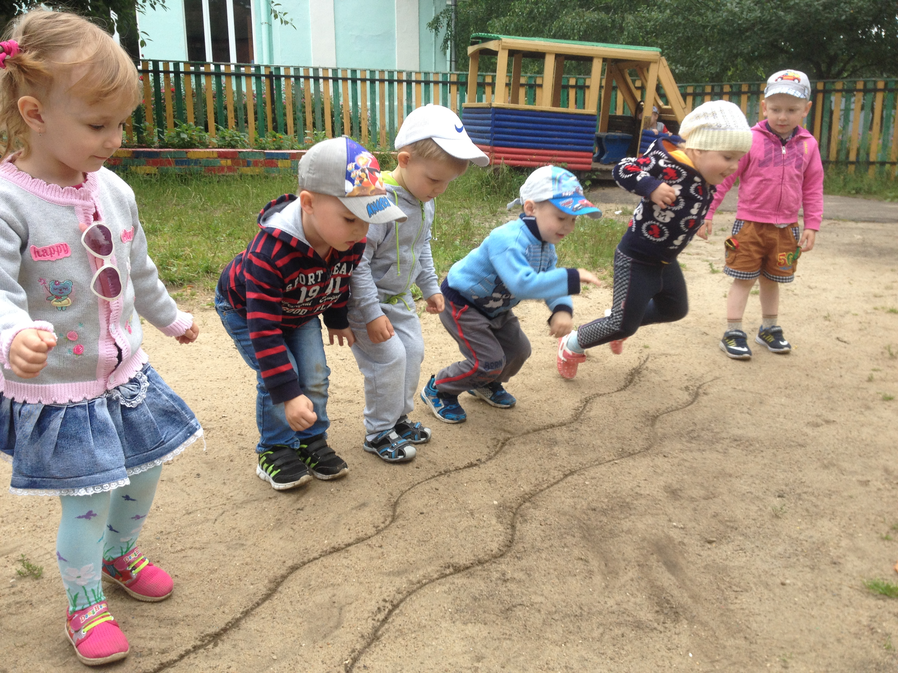
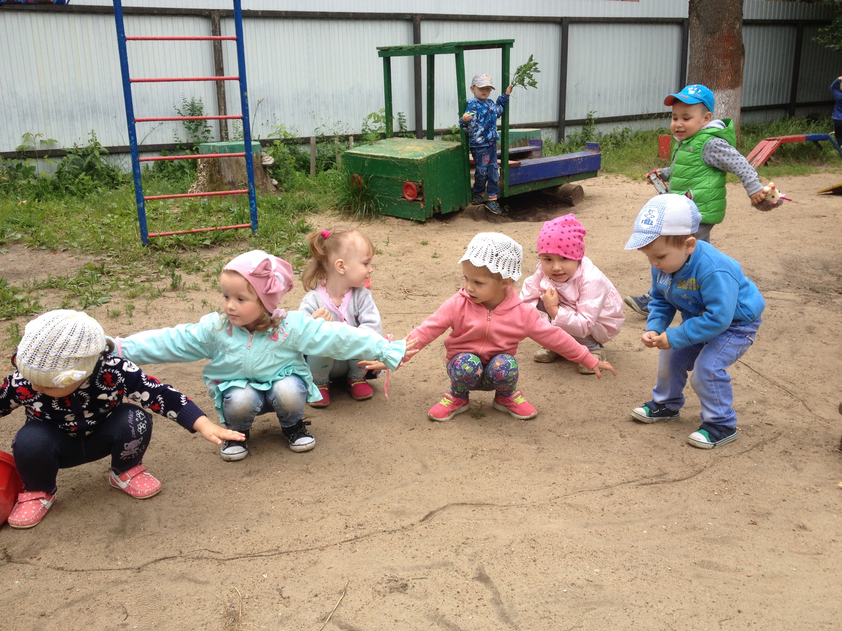
Подвижные игры на прогулке: «Через ручеек»; «Самолеты»; «Поймай мяч»

Slide 3
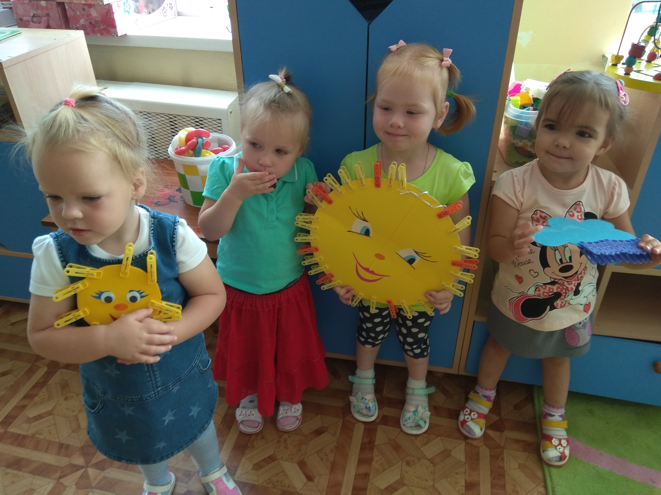
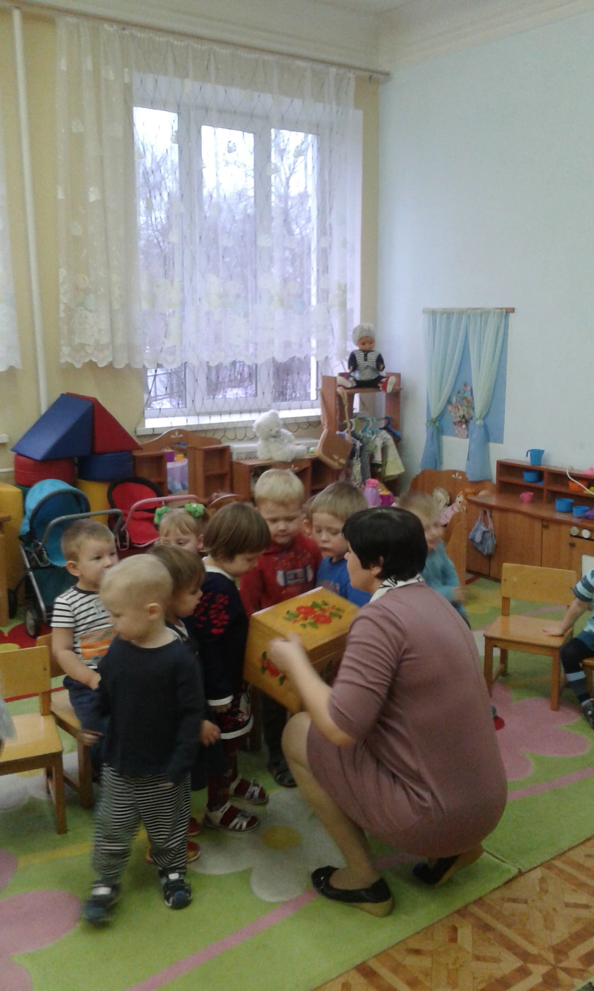
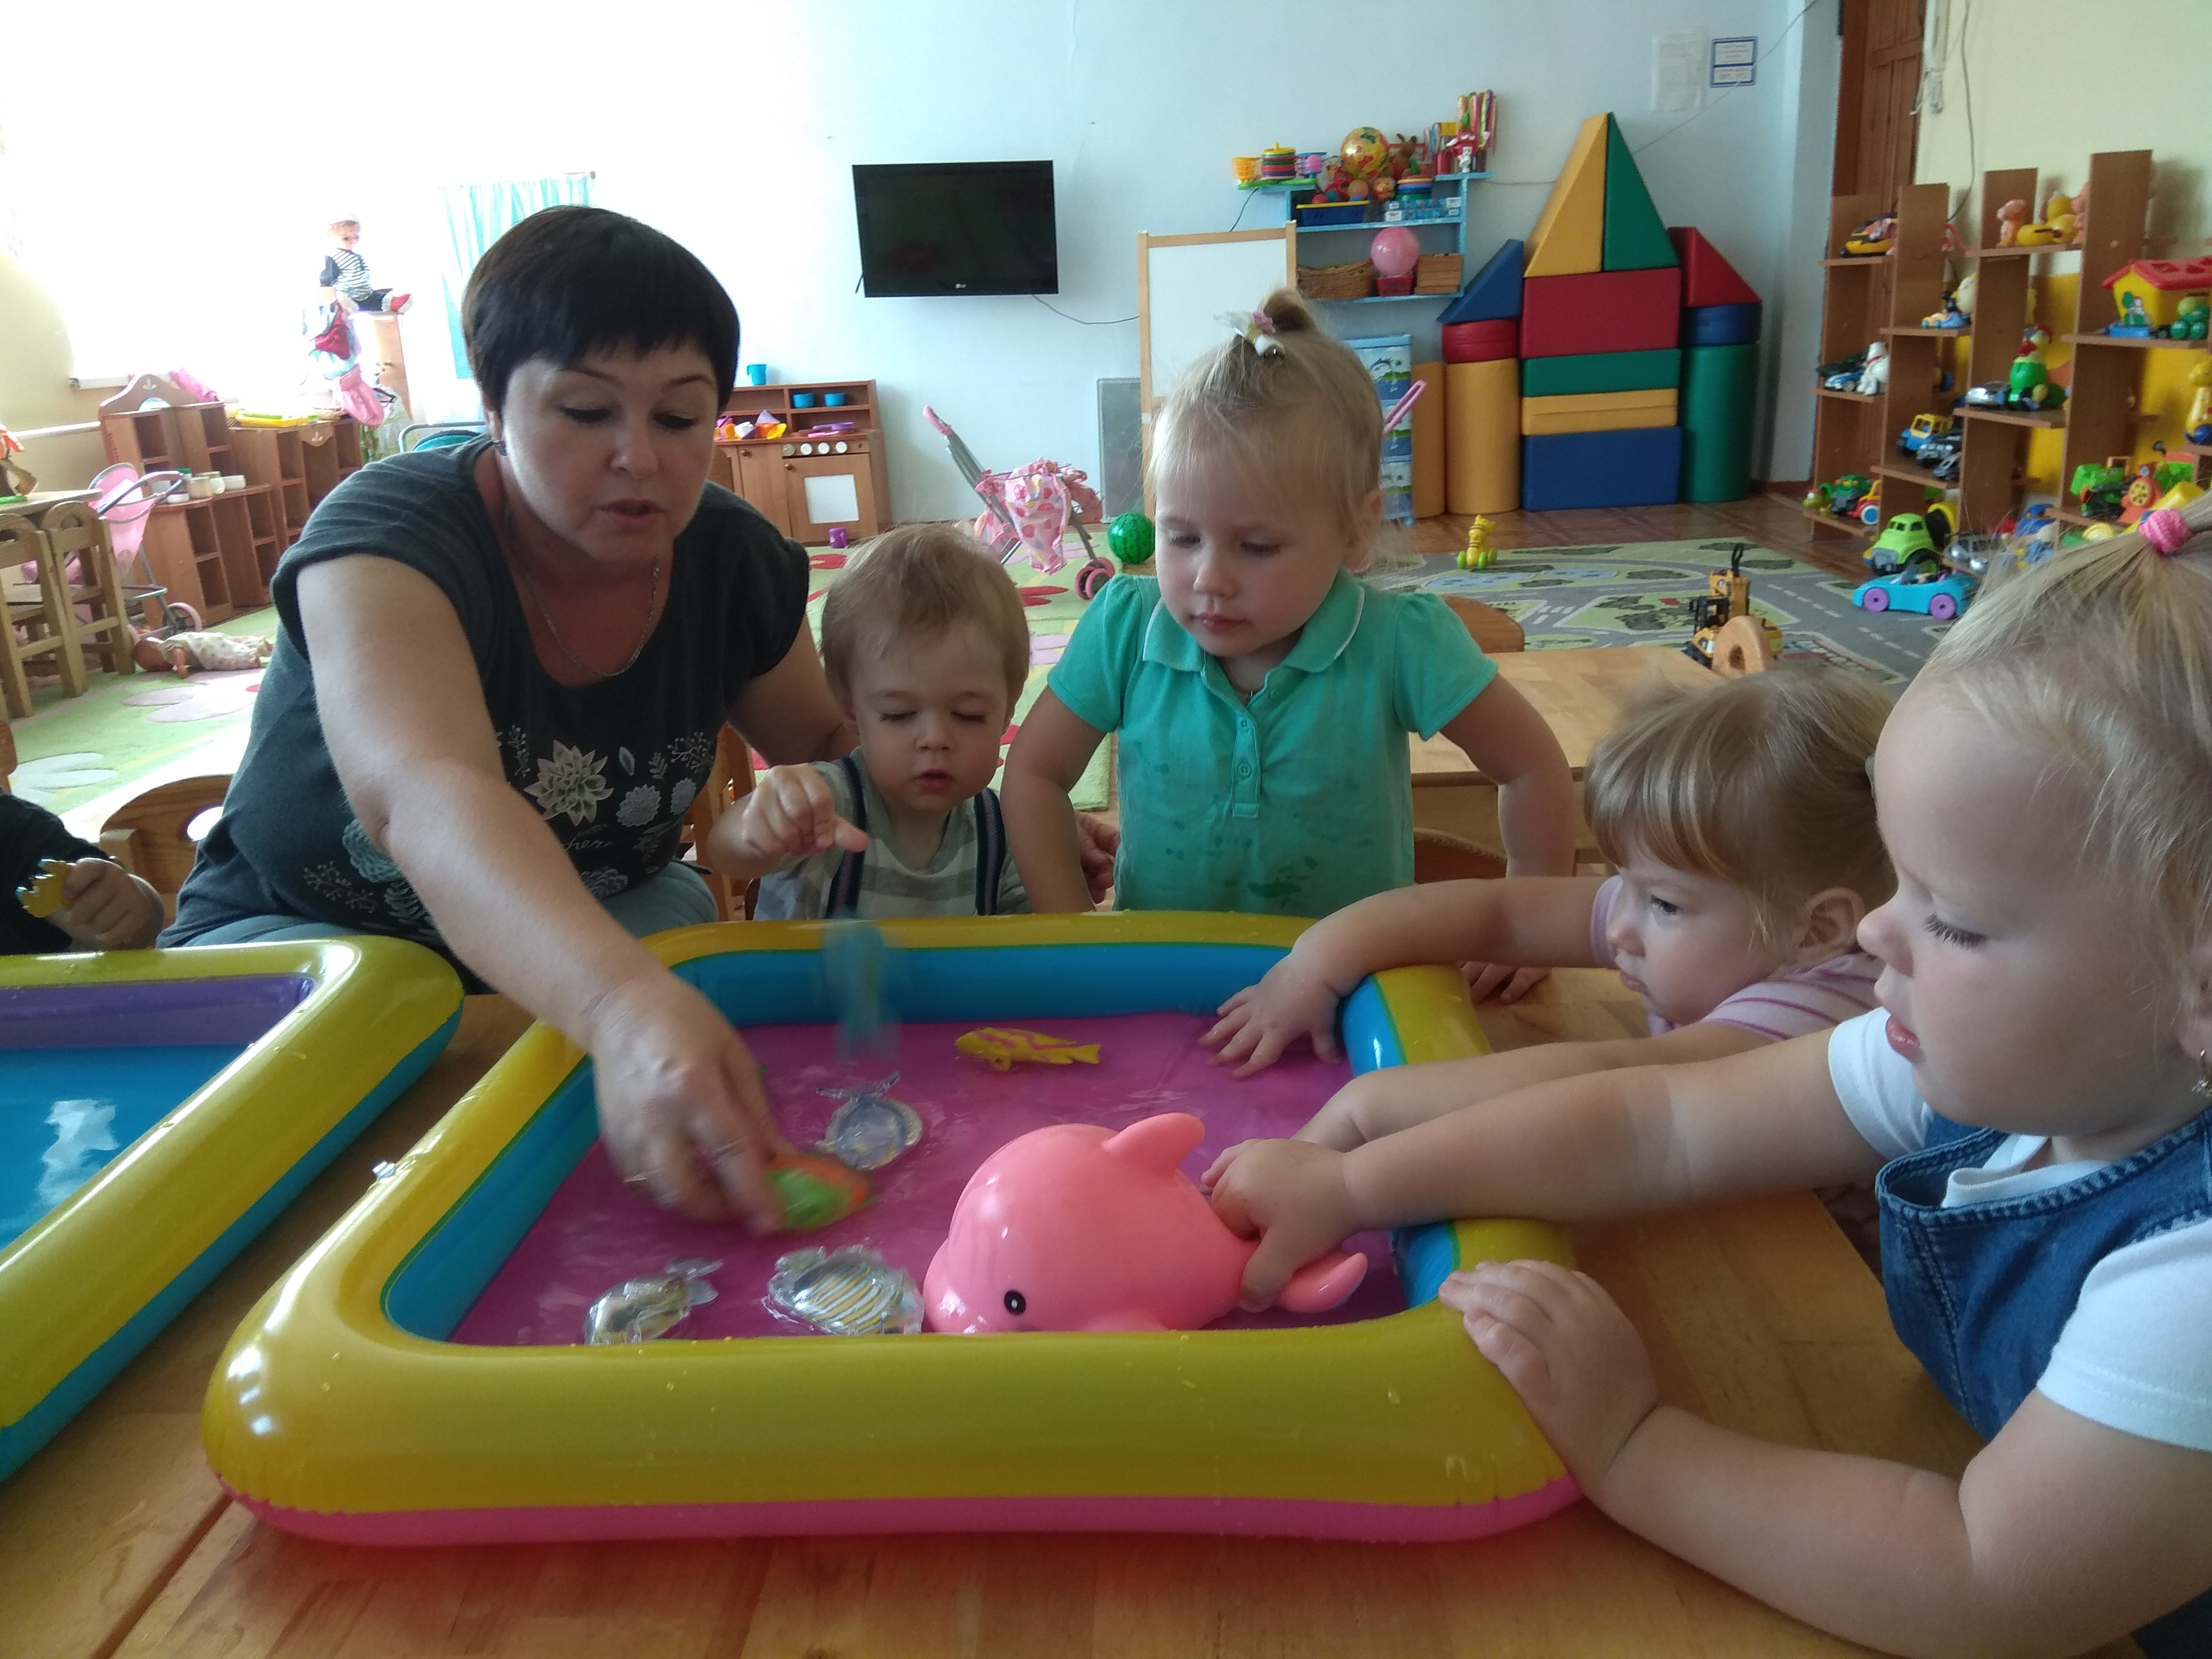
Дидактические игры: «Пазлы»; «Волшебный сундучок»;» Подари солнышку лучики»; «Поймай рыбку».

Slide 4
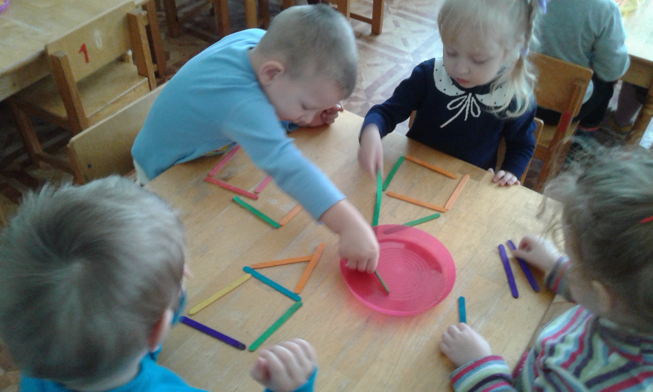
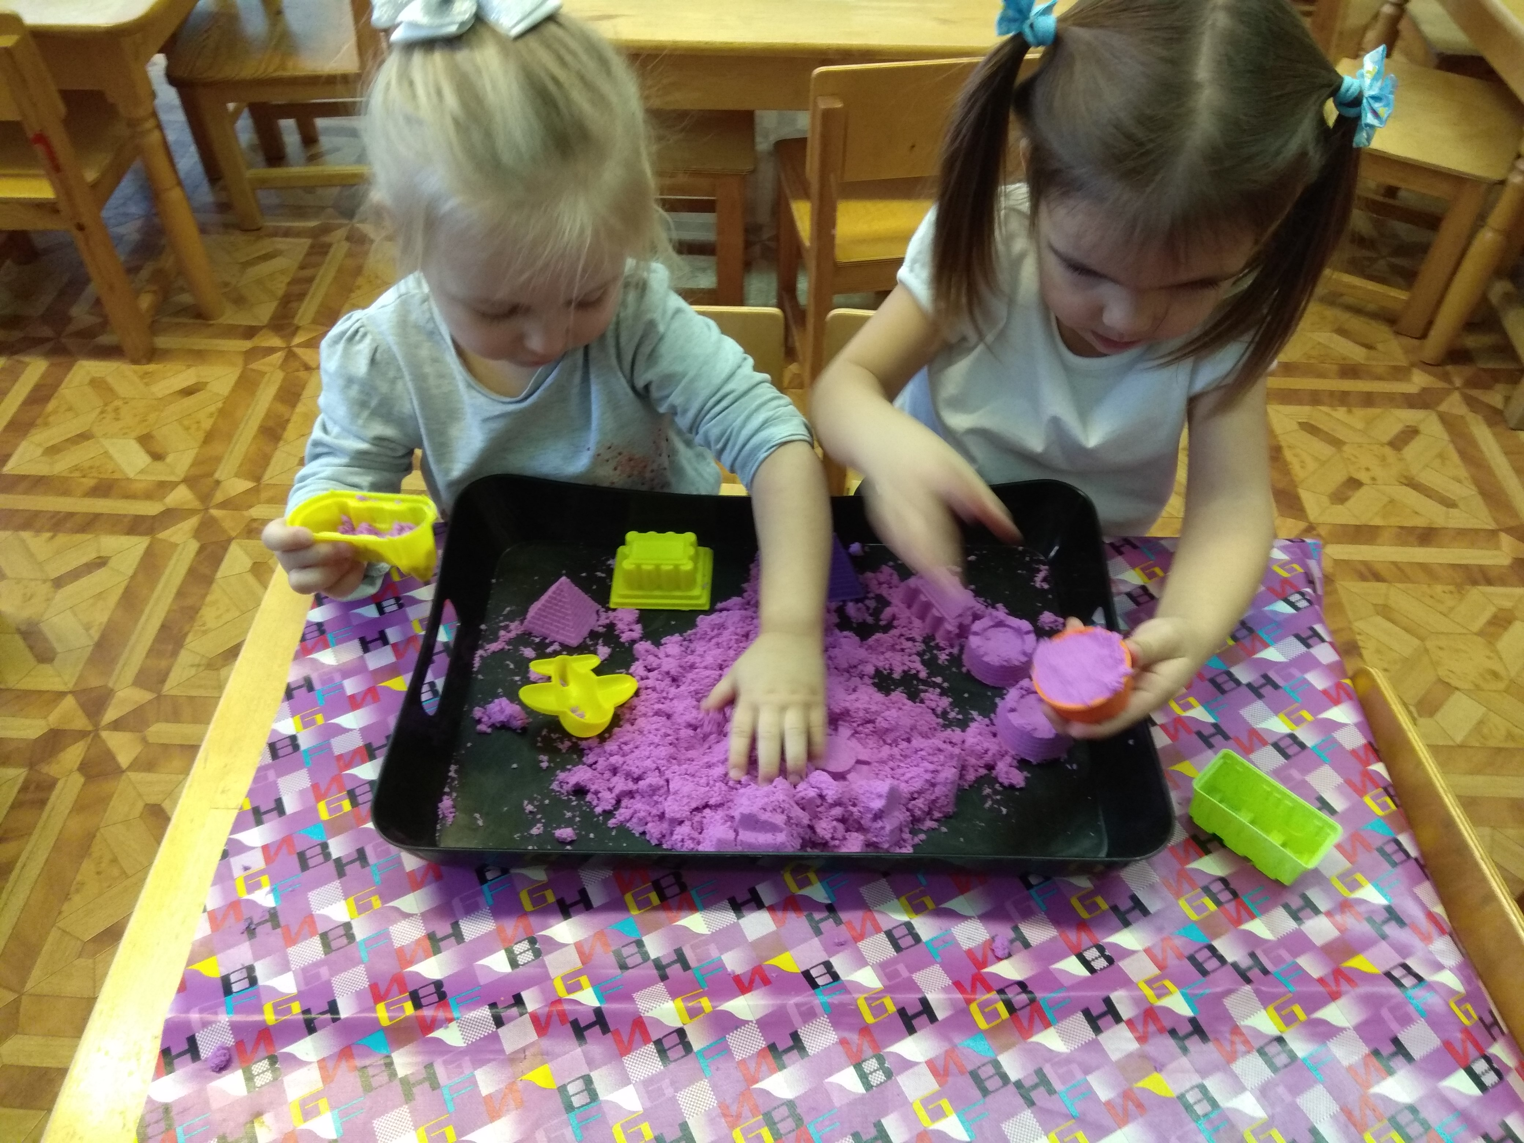
Игры на развитие мелкой моторики рук: «Найди зернышки»; «Построй домик»; «Испеки пирожок»

Slide 5
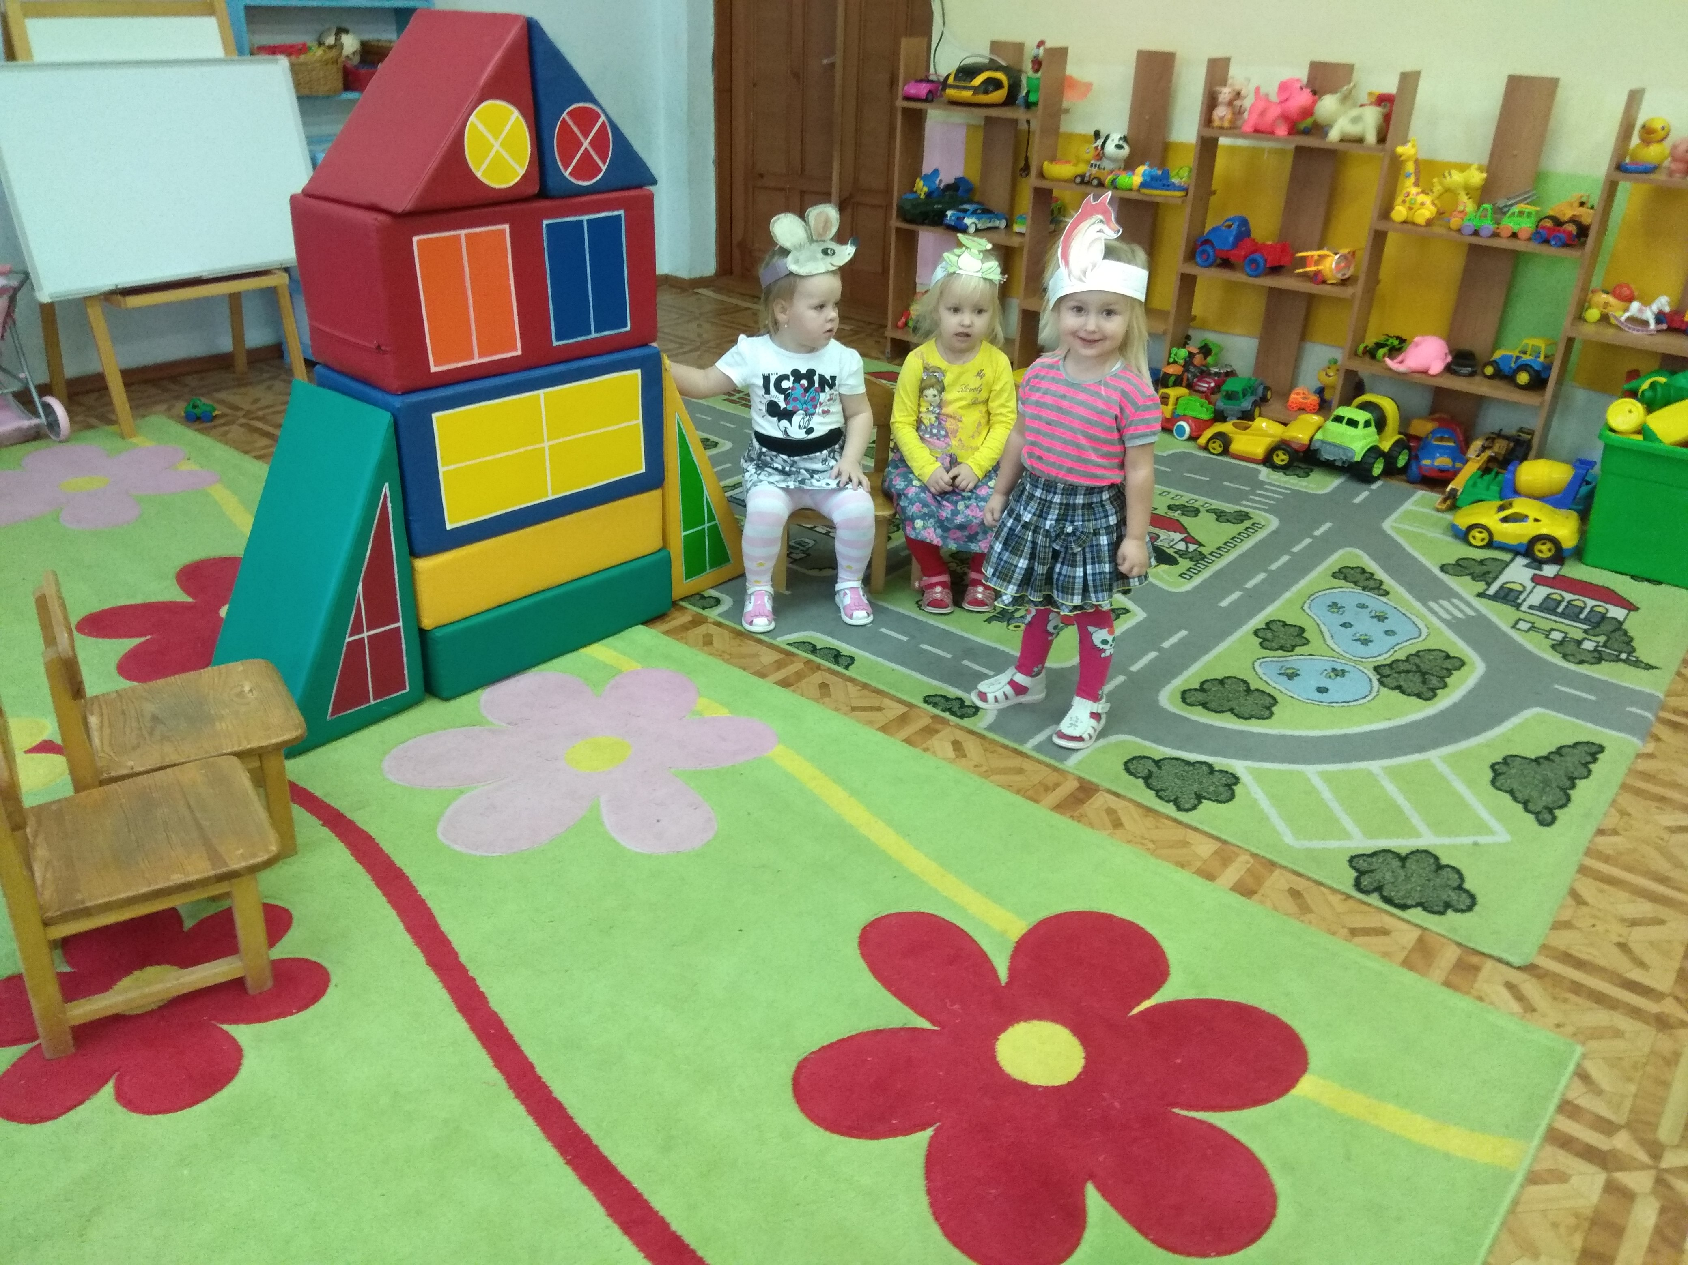
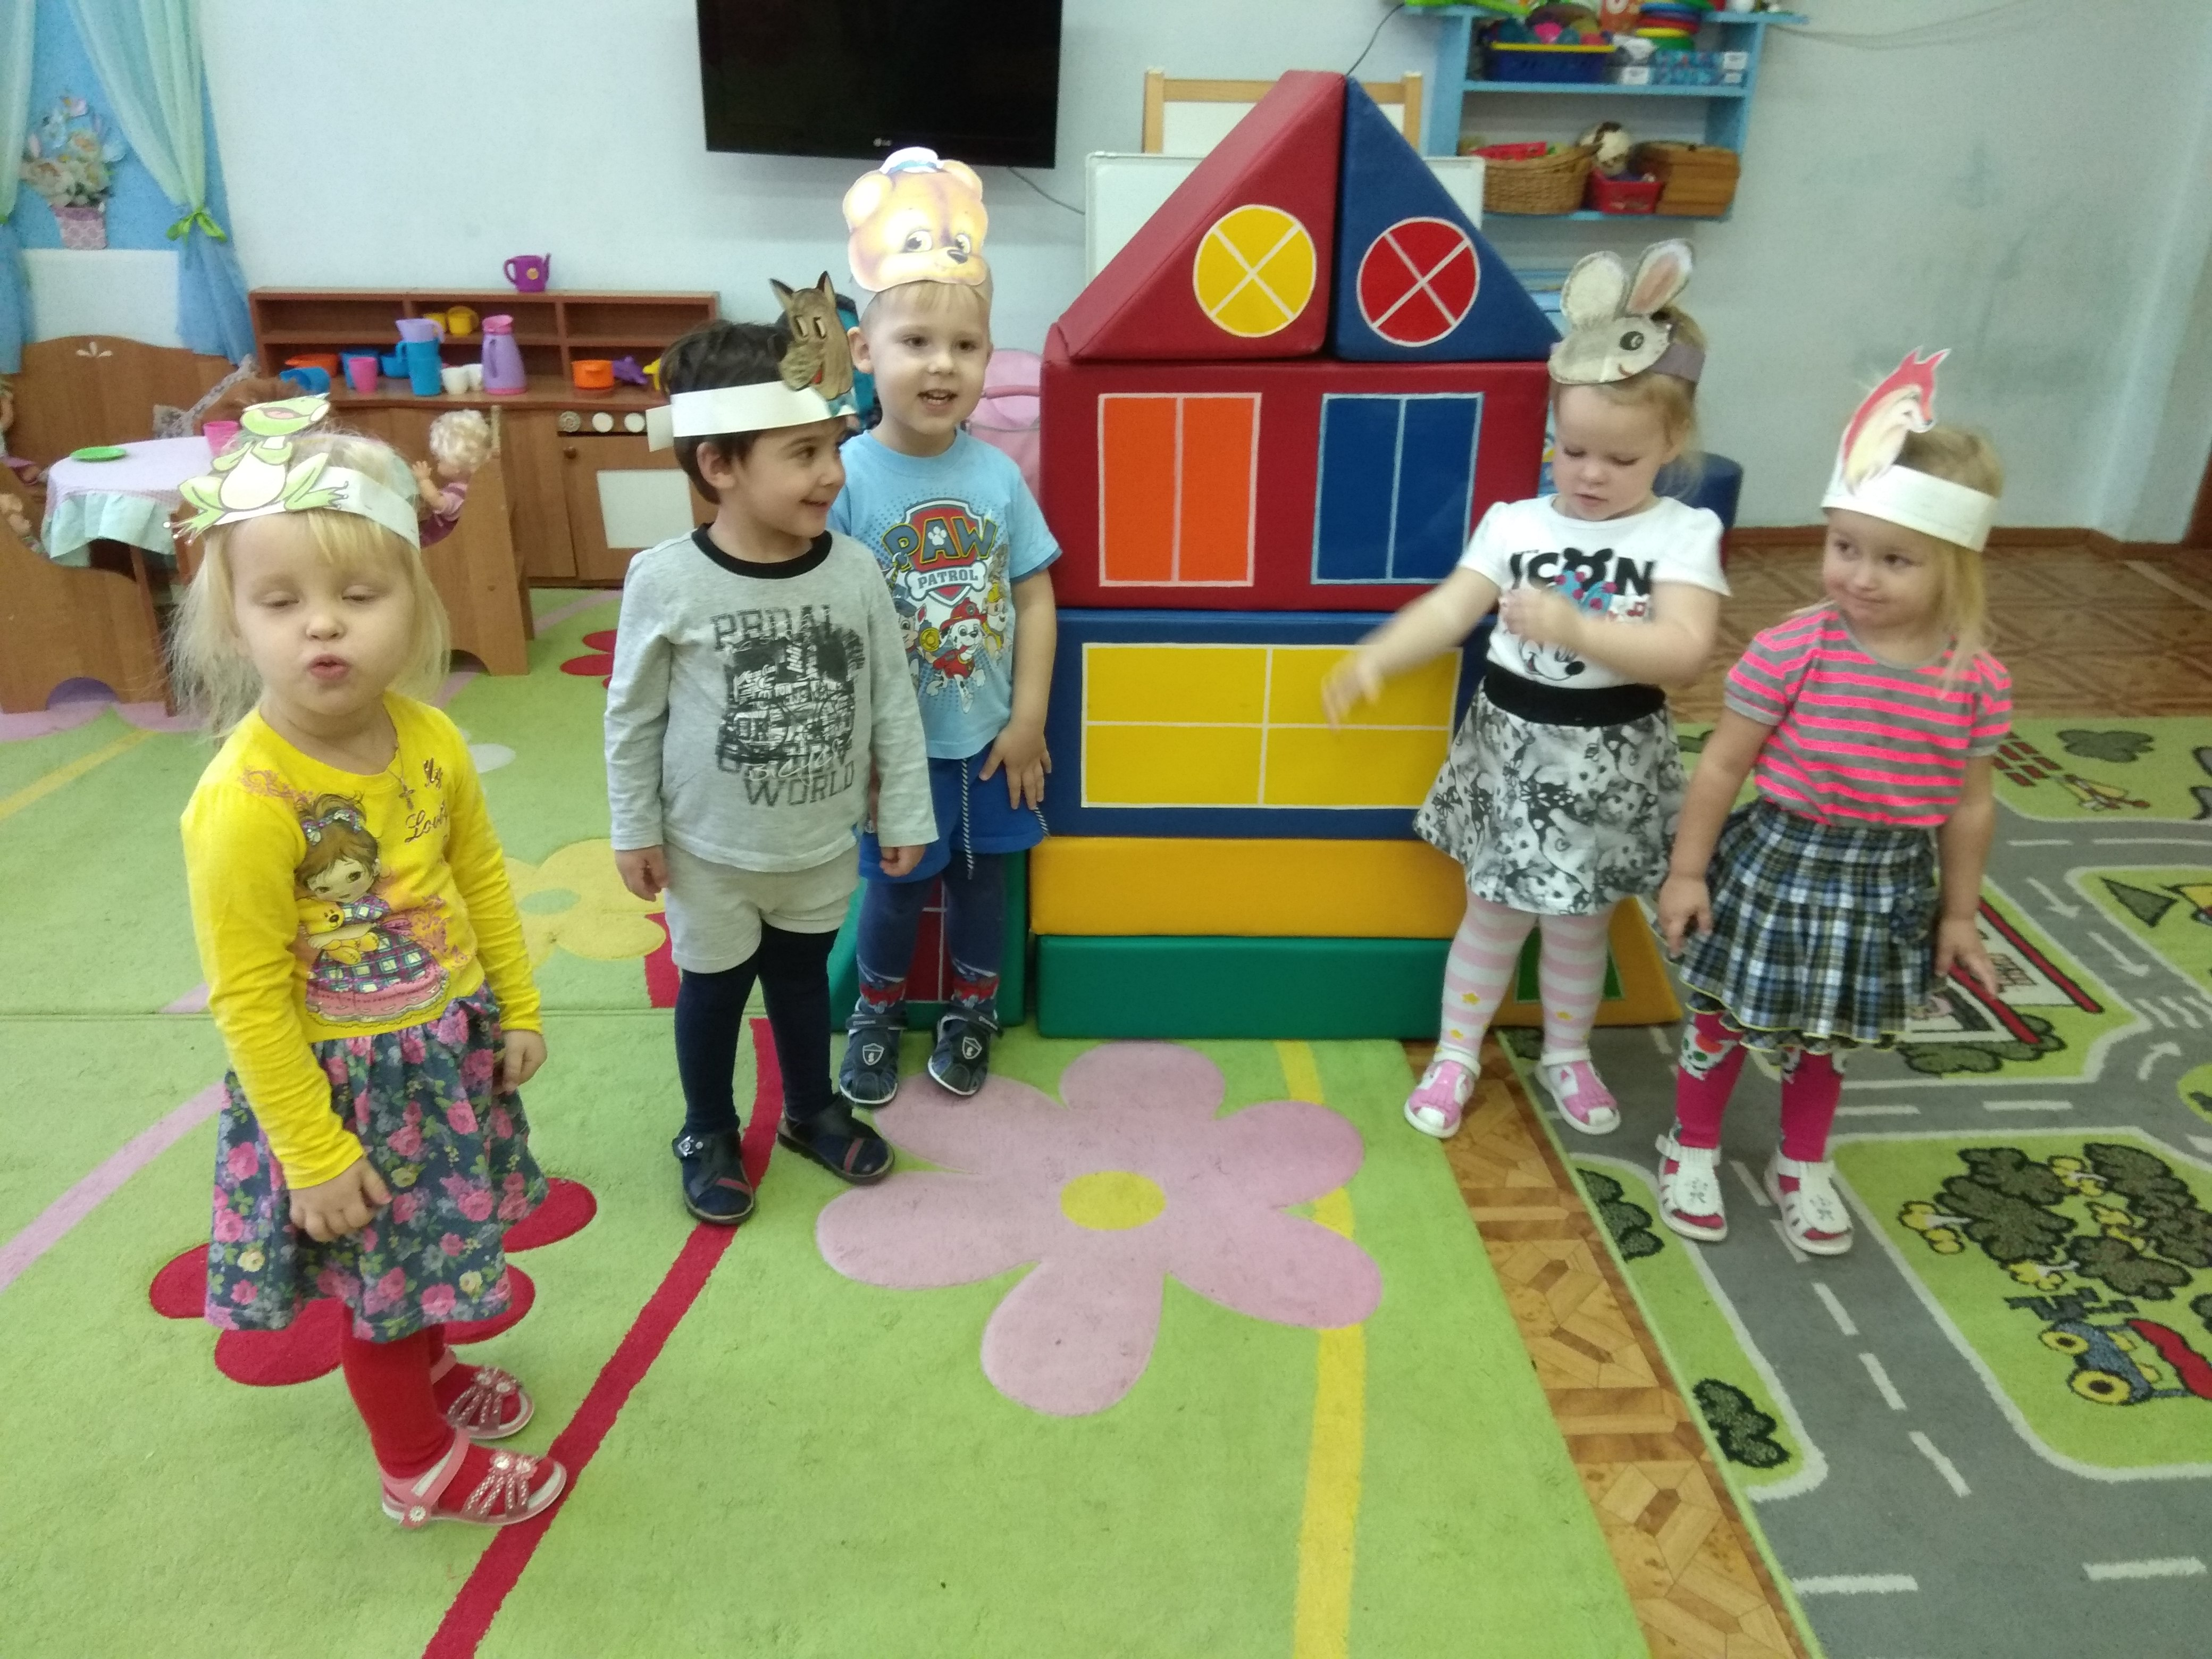
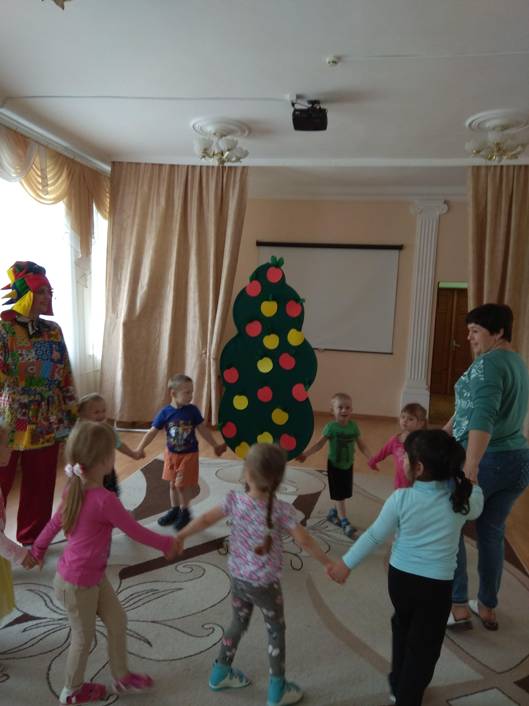
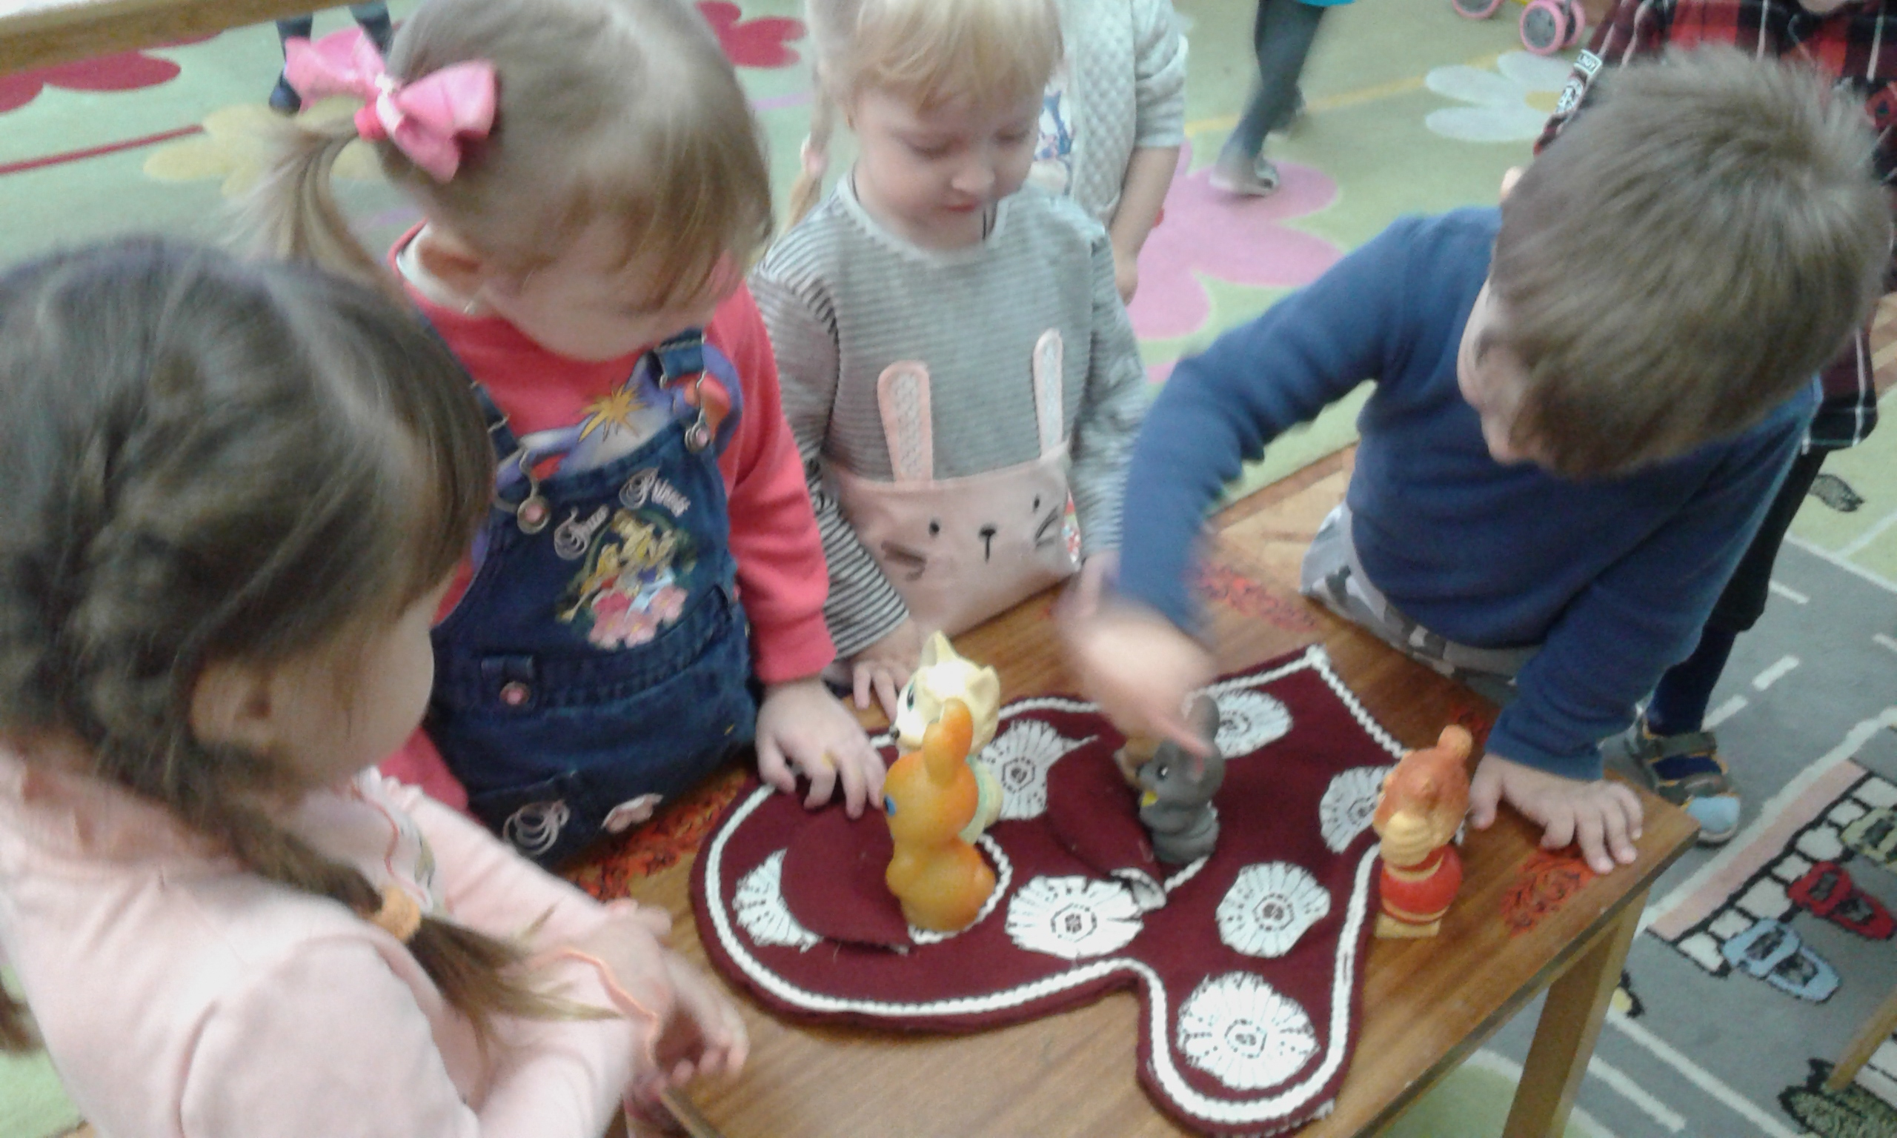
Театрализованные игры

Slide 6
Спасибо за внимание

